Slide 1



HIGHLIGHT SULLE RACCOMANDAZIONI NUTRIZIONALI SICOB-ADI-SIO IN CHIRURGIA BARIATRICA
Ilenia grandone

Slide 2
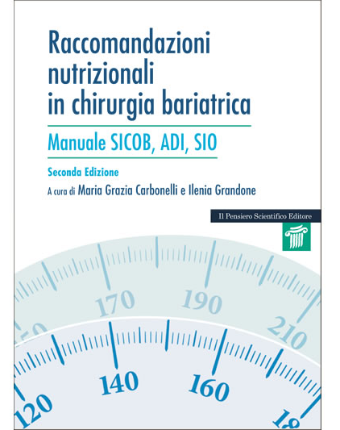
Raccomandazioni nutrizionali in chirurgia bariatrica – maggio 2025
Le nuove raccomandazioni nutrizionali SICOB-ADI-SIO rappresentano un aggiornamento scientifico e al contempo didattico della precedente versione del 2015.
E’ stato creato a partire dall’ottobre 2023 un tavolo nazionale di ‘addetti ai lavori’ scegliendo più di cinquanta professionisti di elevata esperienza in ambito nutrizionale bariatrico, rappresentati in modo omogeneo per regioni e per qualifica (medici, dietisti e biologi), con l’ausilio di Revisori scelti fra i massimi esponenti societari.
Il lavoro è stato intenso ed estremamente partecipato , basandosi sull’analisi delle più recenti linee guida in ambito nutrizionale e sull’esperienza dei professionisti e dei Centri Multidisciplinari di afferenza.

Slide 3
Come il precedente il volume, nasce dall’intento di poter disporre di un manuale d’uso per chi si occupa di chirurgia bariatrica e necessita di una guida per la gestione nutrizionale pre e post chirurgica del paziente grave obeso candidato alla chirurgia bariatrica.
La valutazione nutrizionale pre chirurgica, l’attento follow up, la terapia dietetica mirata e la giusta supplementazione permettono di ottenere il massimo beneficio con il minimo rischio nutrizionale in un paziente fragile come il paziente affetto da grave obesità.
Il volume cerca di trattare tutte le tematiche legate al percorso bariatrico non dimenticando la parte culinaria con ricette specificatamente studiate per le esigenze bariatriche.
L’idea è nata non solo dalle crescenti novità in ambito nutrizionale nel paziente bariatrico, ma anche e soprattutto dalla necessità dei professionisti che si occupano di nutrizione clinica di formarsi al meglio e di aggiornarsi ricevendo una linea di indirizzo e di ‘buona pratica’ comune dettata dalle società di riferimento.
Il prodotto finale è un manuale utile e fruibile di ‘good clinical practice’ , indispensabile ausilio per la formazione di esperti in ambito nutrizionale bariatrico ed interdisciplinare.

Slide 4
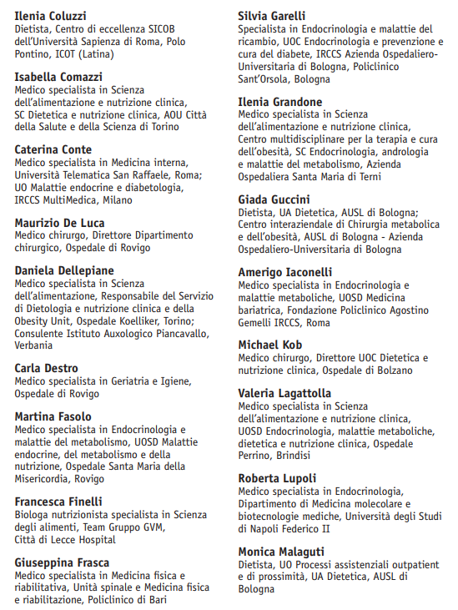
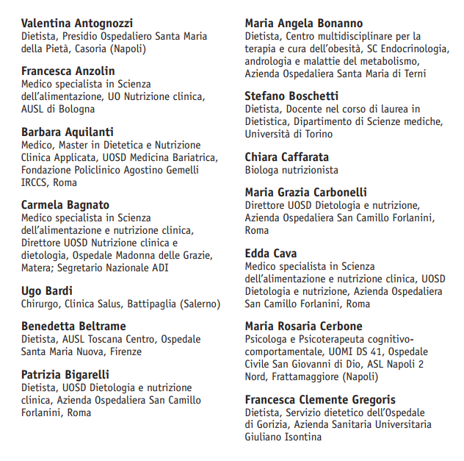
Gli autori

Slide 5
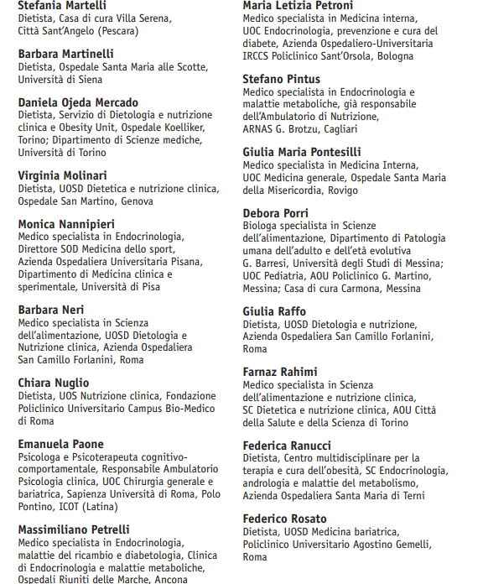
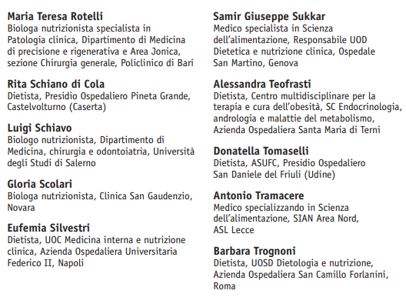

Slide 6

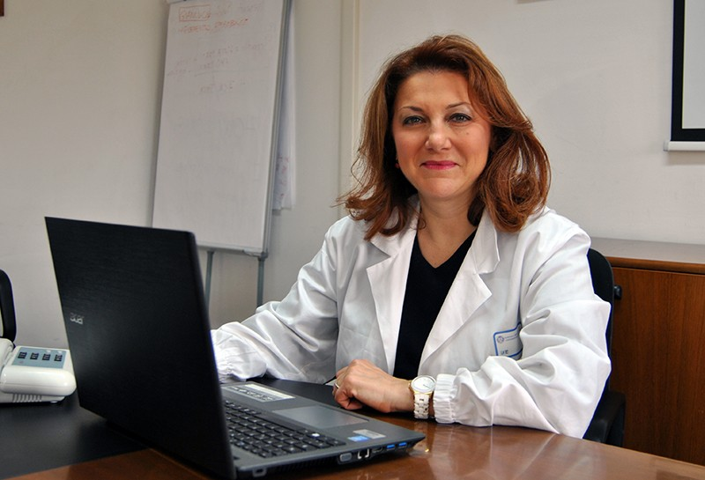

I revisori

Slide 7
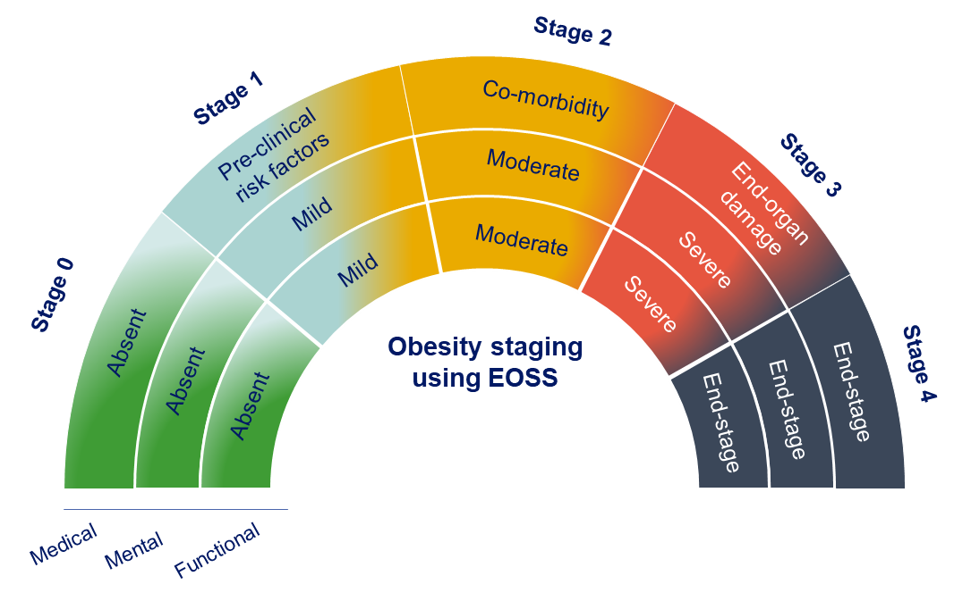
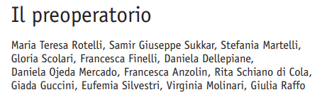
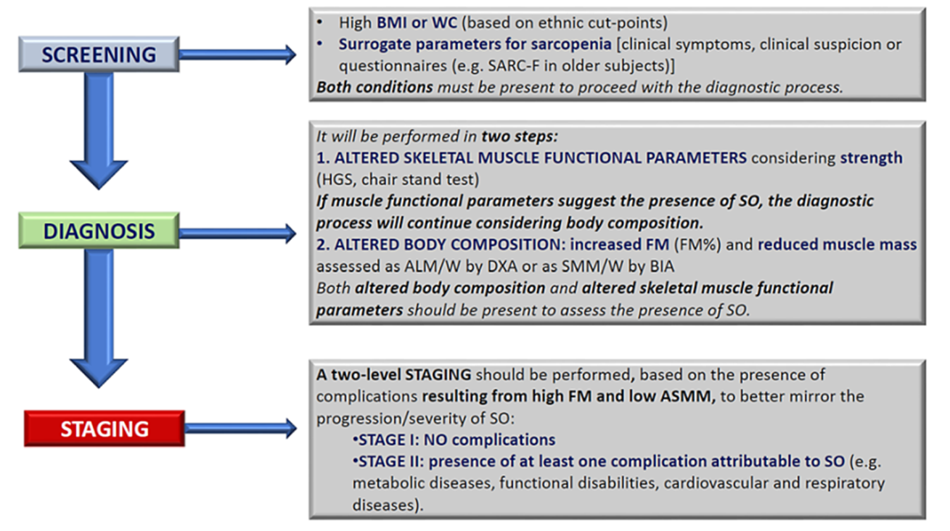
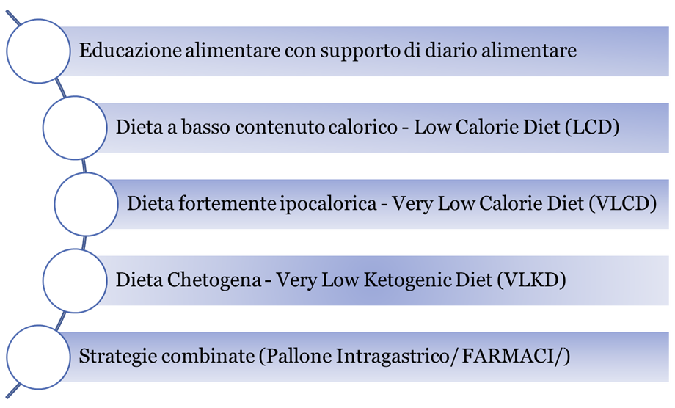



Notes:
Percorso riabilitativo – paziente fragile

Slide 8
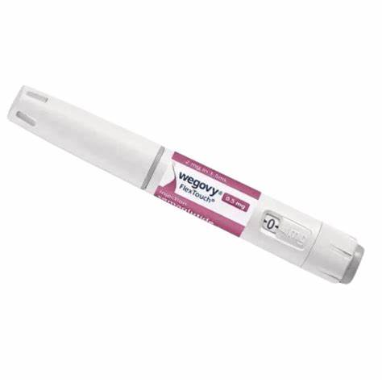
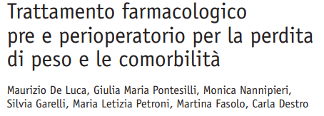

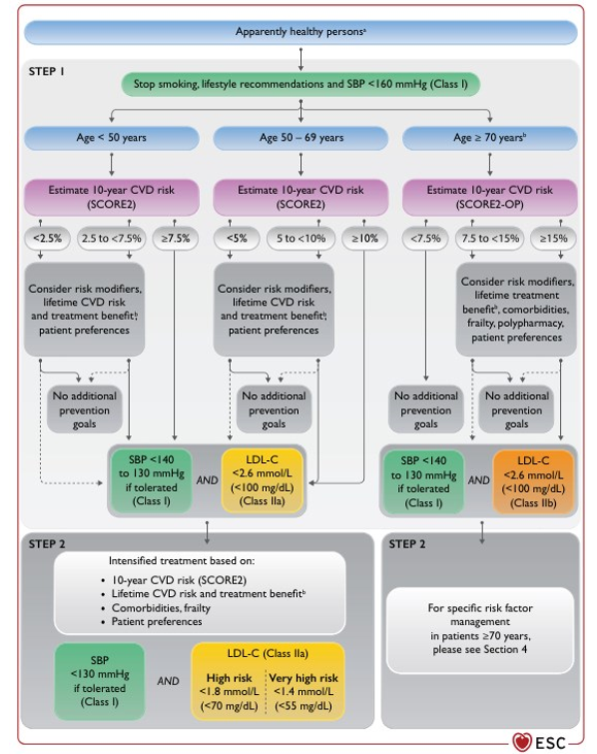
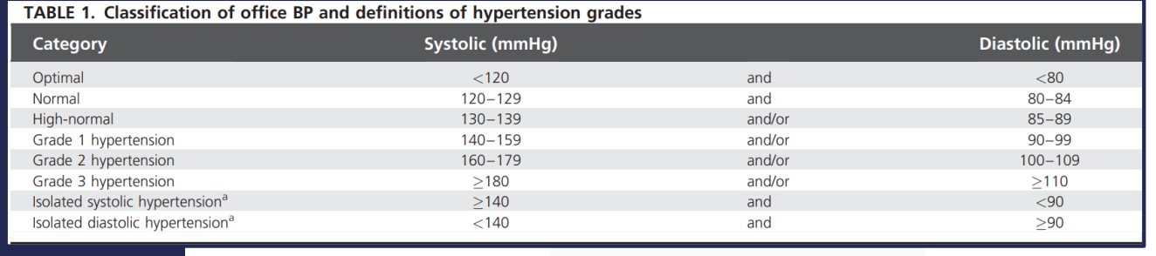
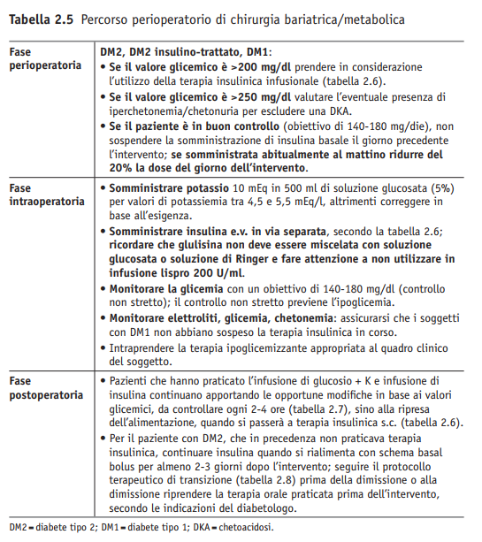
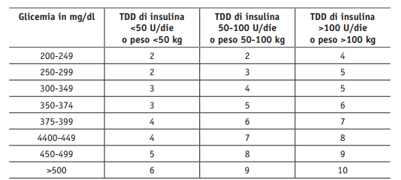
Terapia antibiotica
Terapia antitrombotica
PPI
Profilassi calcolosi colecistica
Notes:
Terapia antibiotica, antitrombotica, profilassi calcolosi colecistica

Slide 9
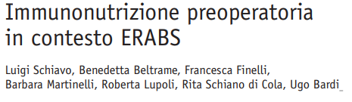
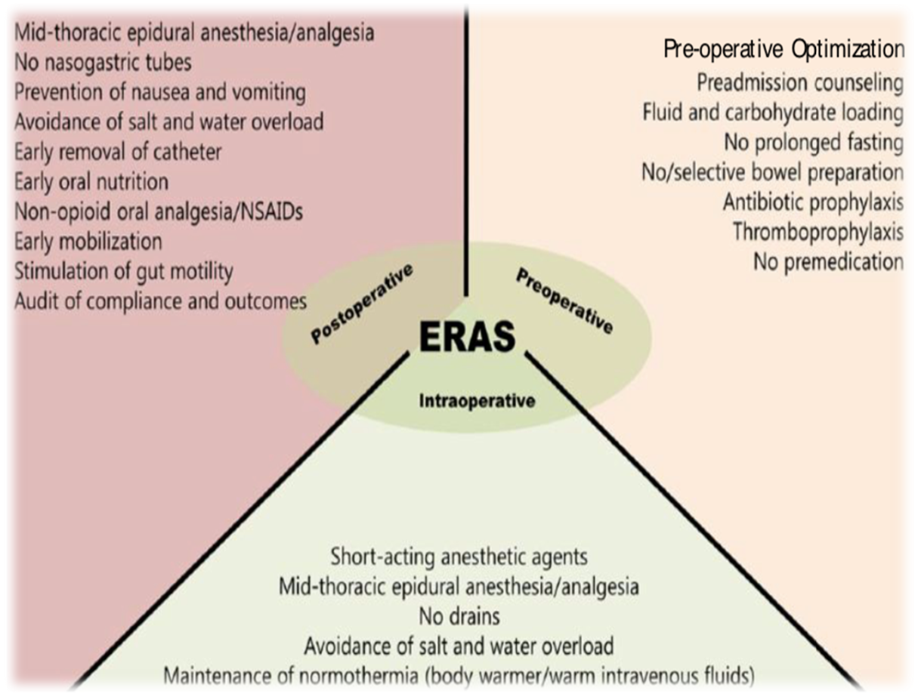




Slide 10
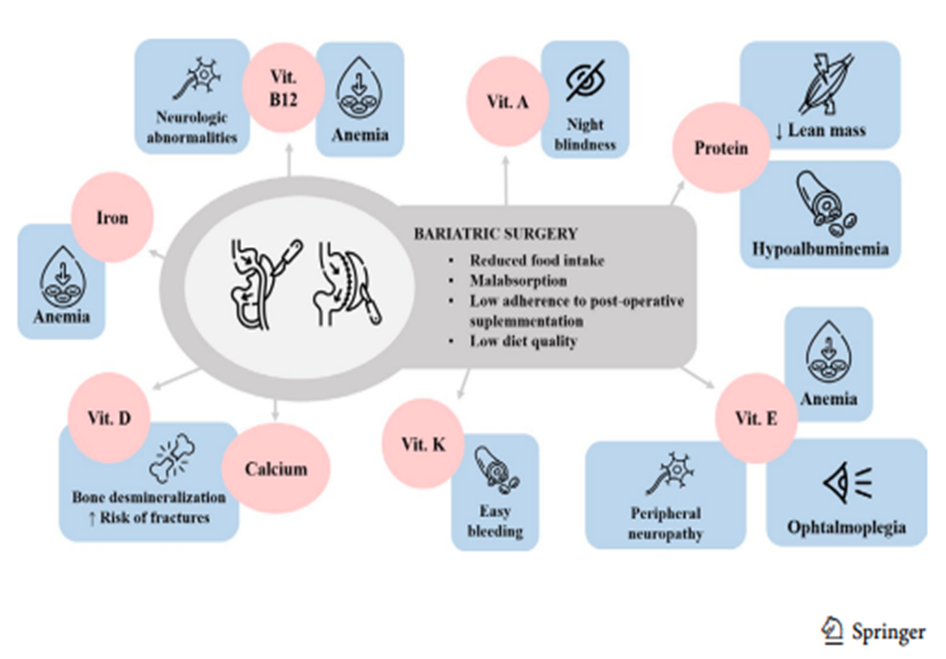
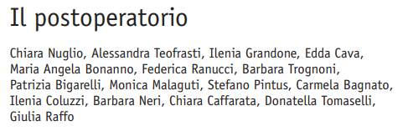
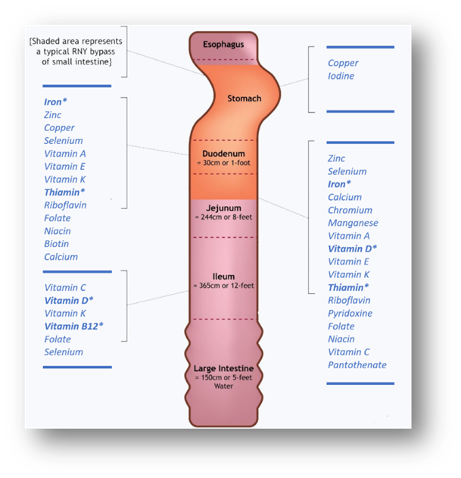
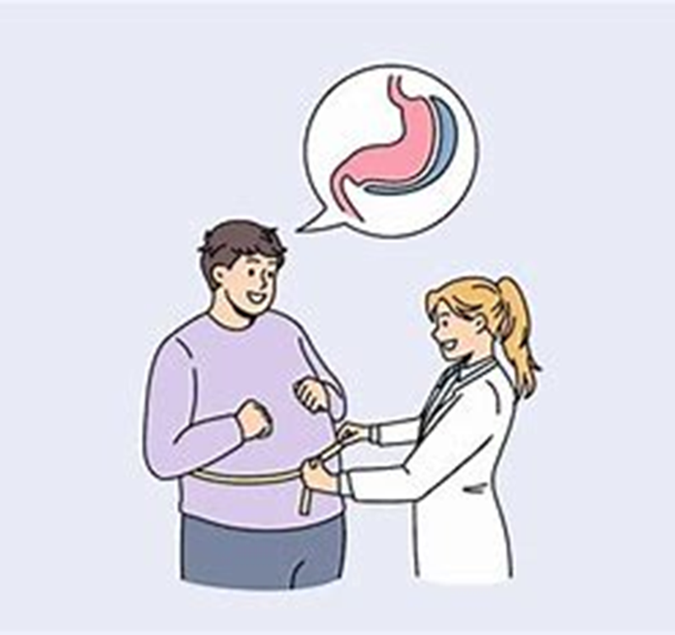
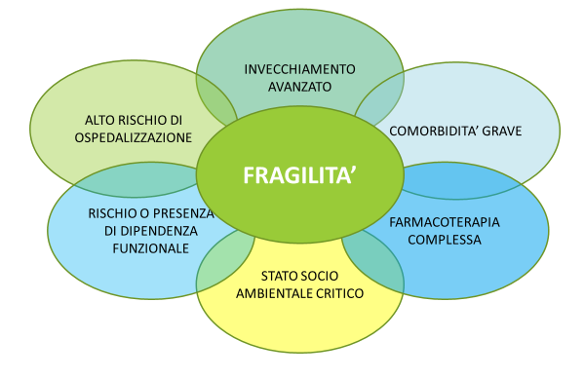


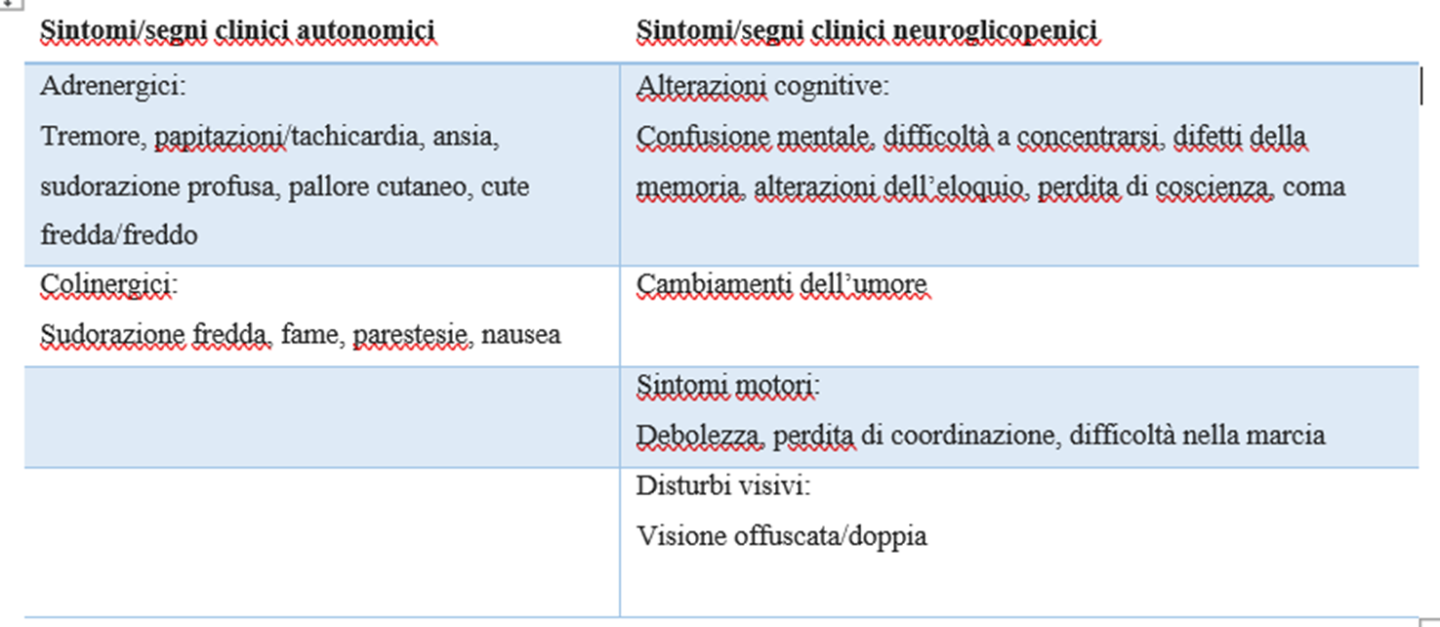
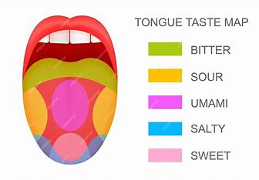

Slide 11
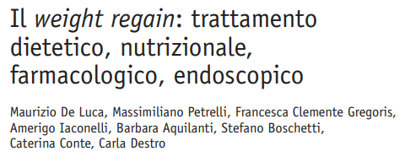
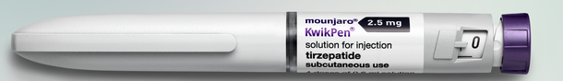

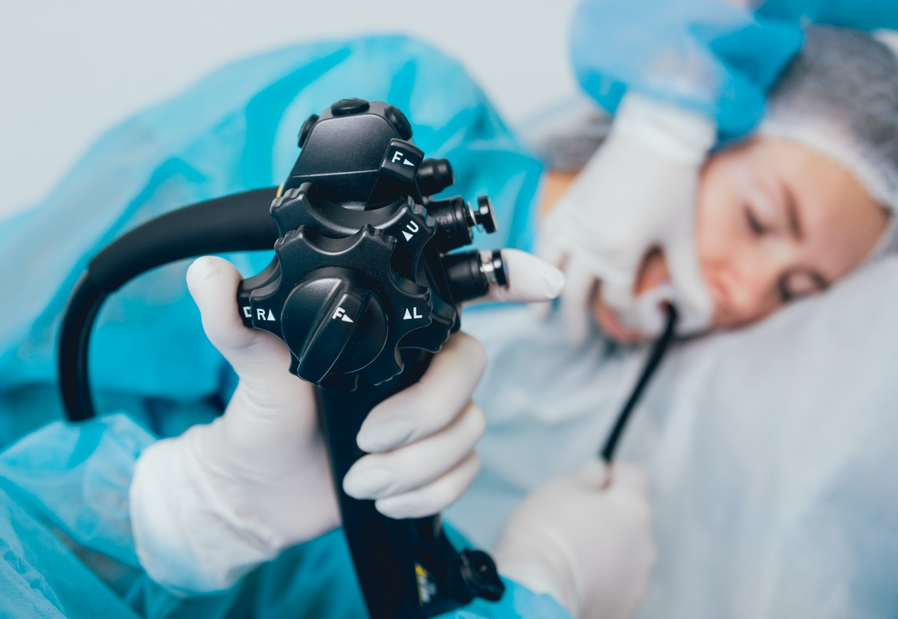

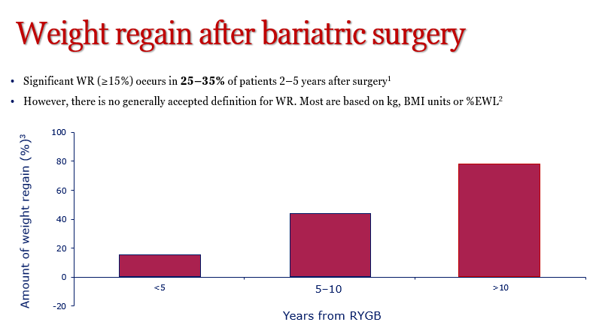

Slide 12
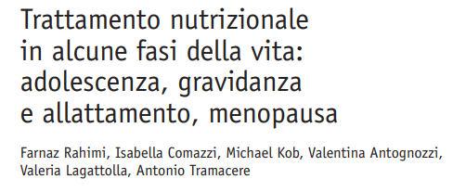

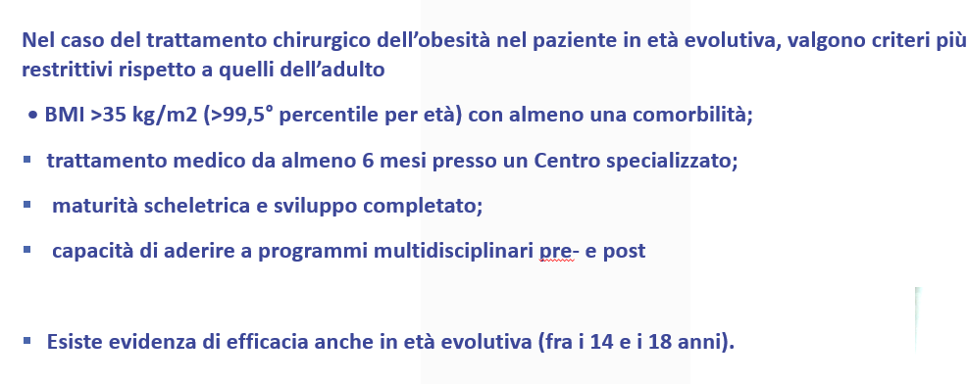

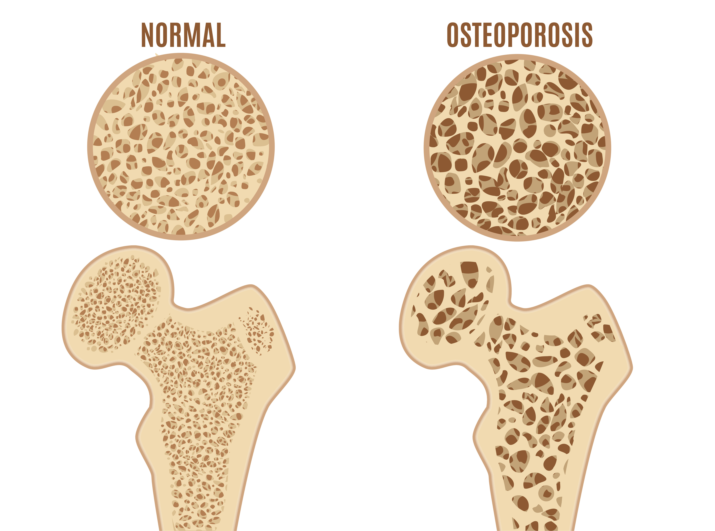



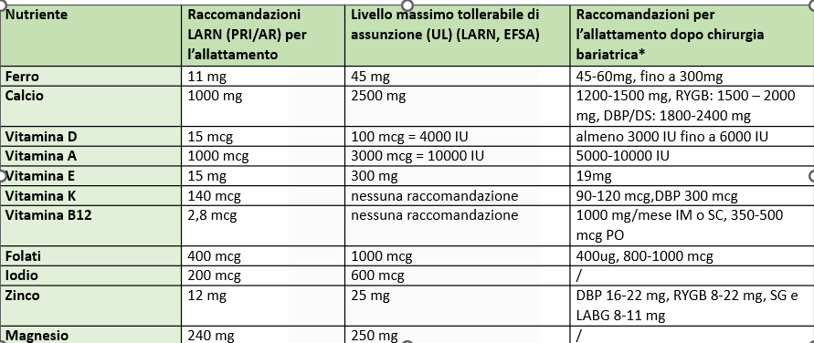

Slide 13

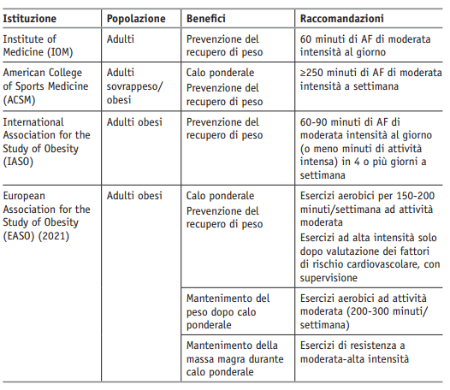


Slide 14
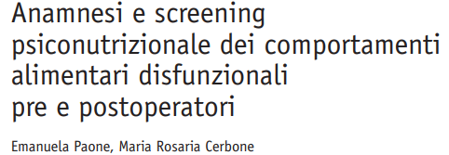


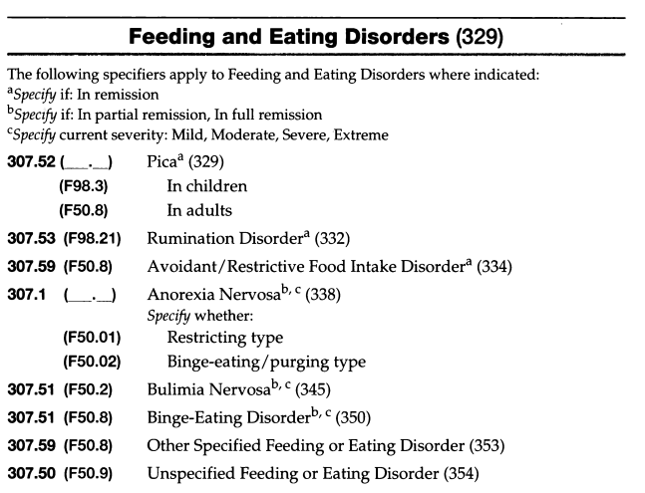
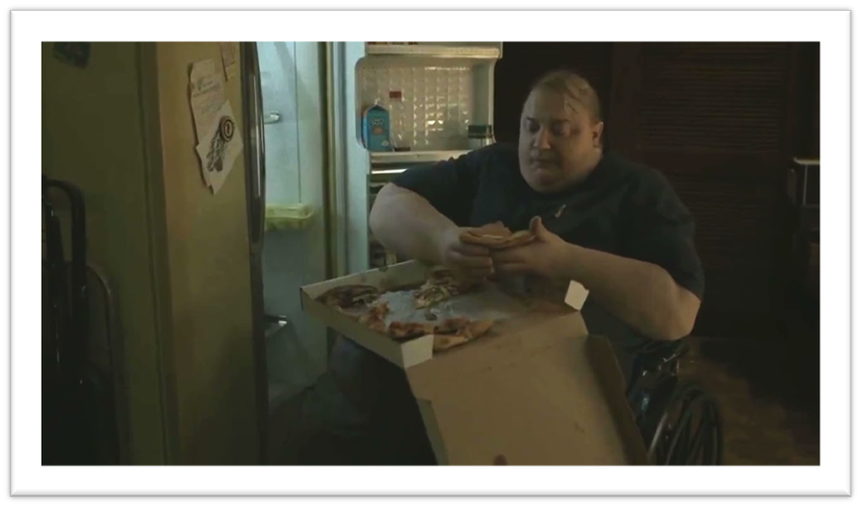

Slide 15
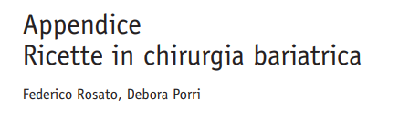

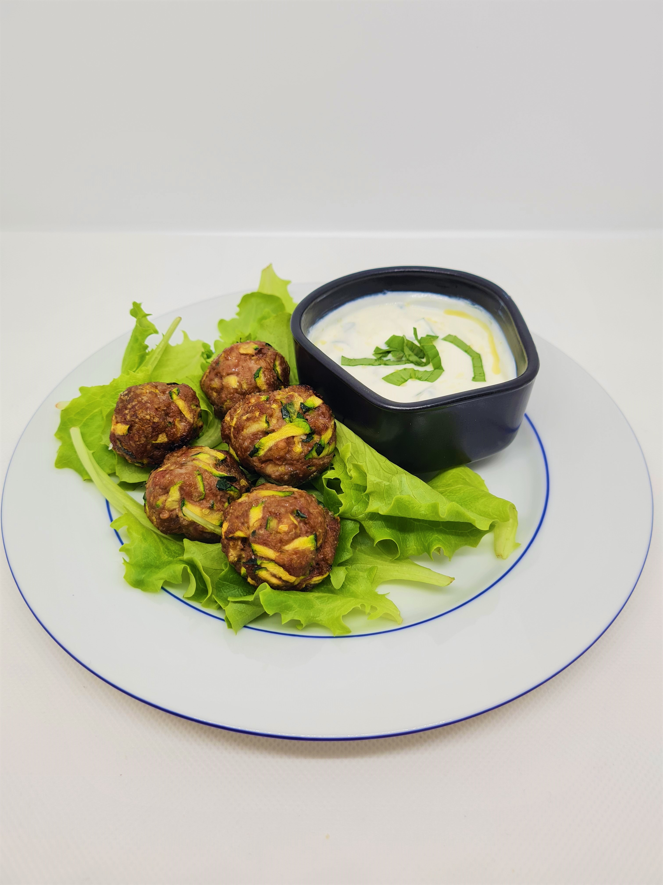
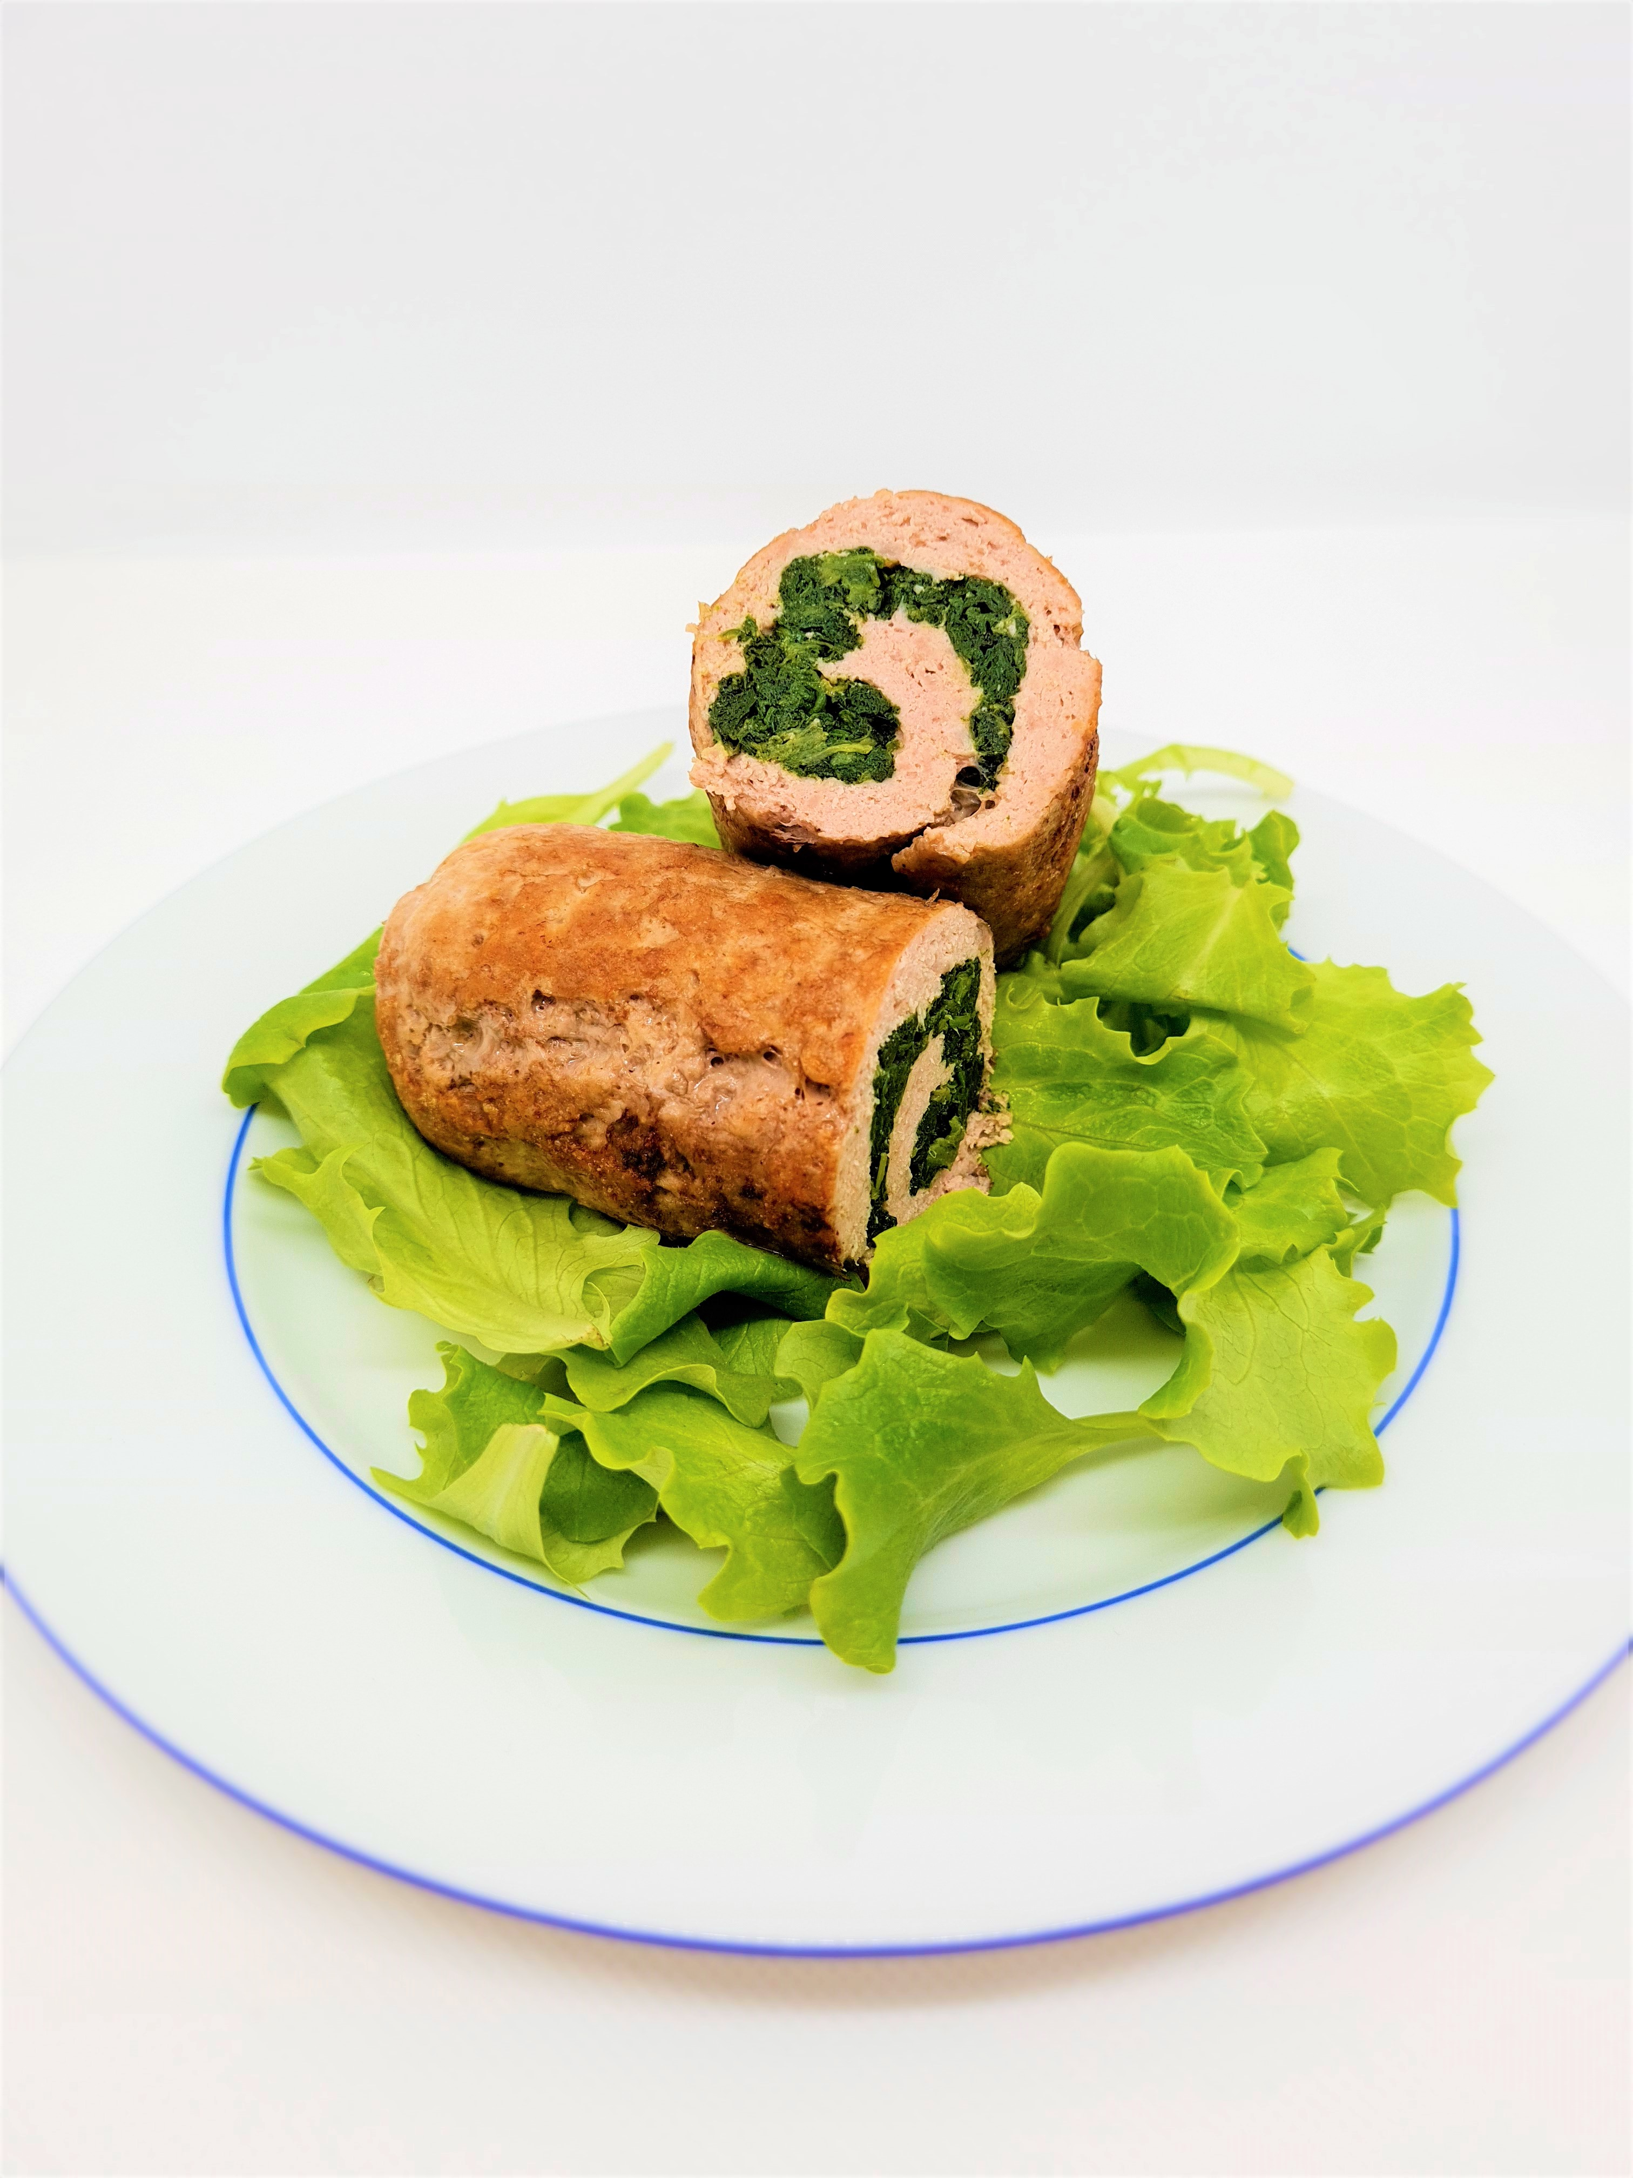


Slide 16



Slide 17
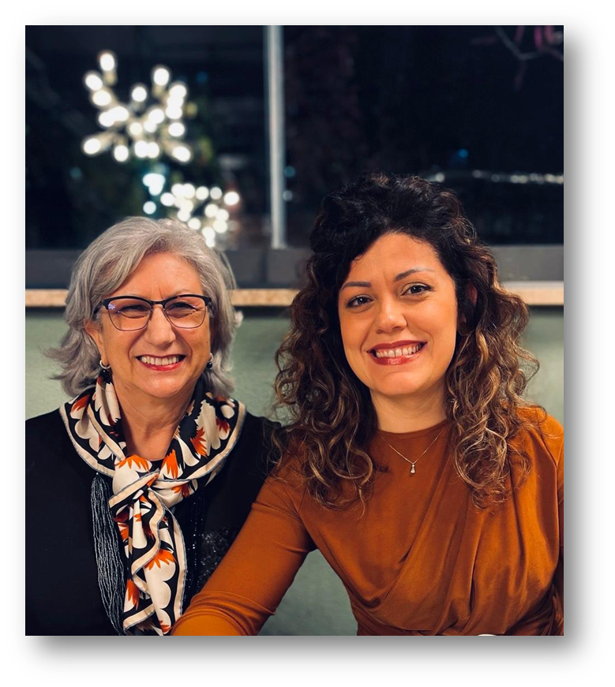
Grazie e …
Buona lettura!!!

